Slide 1

Игра-тренажер по автоматизации звука «Р»
для детей 6-7 лет
«Буратино и его задания»
Выполнила: учитель –логопед
МОАУ «СОШ № 24 г. Орска» (дошкольные группы)
Согрина Екатерина Андреевна

Slide 2
Цель игры: автоматизация звука «Р» изолированно, в слогах, словах, чистоговорках, предложениях
Задачи:
учить детей выполнять комплекс артикуляционной и дыхательной гимнастики по картинкам для выработки нормированного произношения звука «Р»;
развивать у детей фонематический слух и восприятие;
развивать у детей мелкую моторику пальцев рук при выкладывании буквы «Р» с использованием различных материалов (пуговицы, камешки Марблс, прищепки, счетные палочки и т.д.);
развивать у детей лексико-грамматические категории речи, связную речь;
обучать детей послоговому чтению прямых слогов;
расширять активный и пассивный словарь у детей;
воспитывать усидчивость у детей, самоконтроль за речью;
формировать положительную мотивацию от игры в процессе совместной деятельности взрослого и ребенка

Slide 3
Инструкция к игре-тренажеру
1. Загадка про Буратино - (слайд №4)
2. Выполнение артикуляционной гимнастики - (слайд №5)
3. Дыхательная гимнастика - (слайд №6)
4. Автоматизация звука «Р» изолированно - (слайд №7)
5. Игровое упражнение «Построй букву «Р» - (слайд №8)
6. «Игралочка» (развитие фонематического слуха) - (слайд №9)
7. Чтение слогов со звуком «Р» - (слайд №10)
8. Игровое упражнение «Подбери слово к рифме» - (слайд №11)
9. Игровое упражнение «Назови картинку» - (слайд № 12)
10. Игровое упражнение «Назови ласково», «Сосчитай» - (слайд № 13,14,15)
11. Чтение чистоговорок и предложений – (слайд № 16, 17)

Slide 4
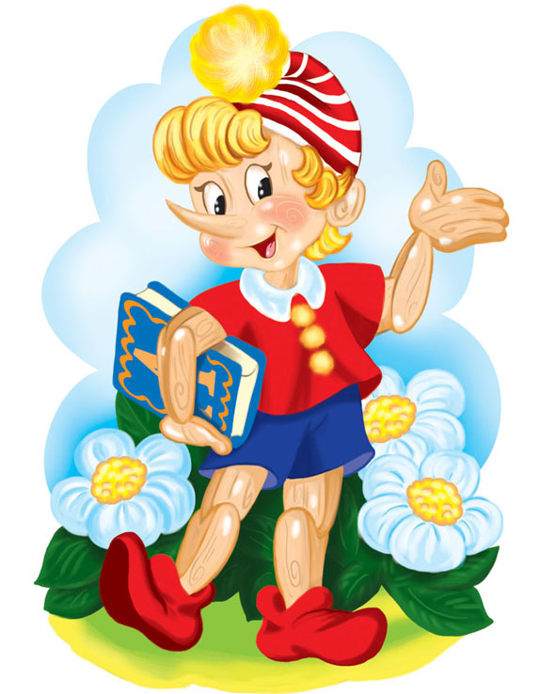
Деревянного мальчишку,
Шалуна и хвастунишку
Знают все без исключений,
Он любитель приключений.
Легкомысленным бывает,
Но в беде не унывает.
Артемон, Пьеро, Мальвина
Неразлучны с…

Slide 5



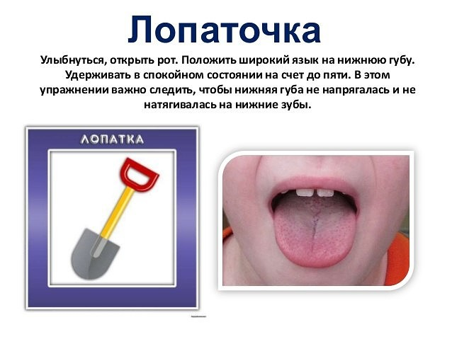
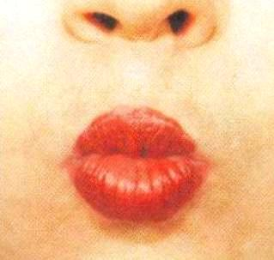
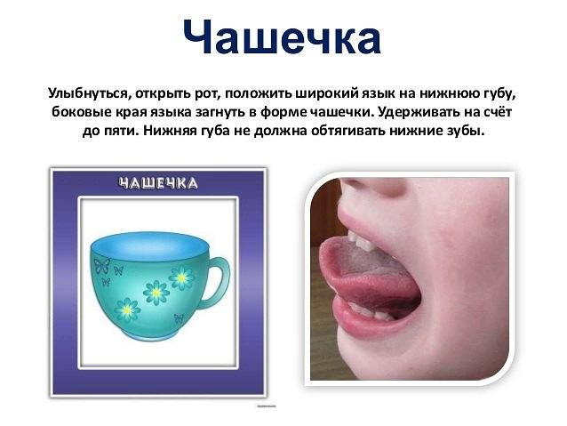
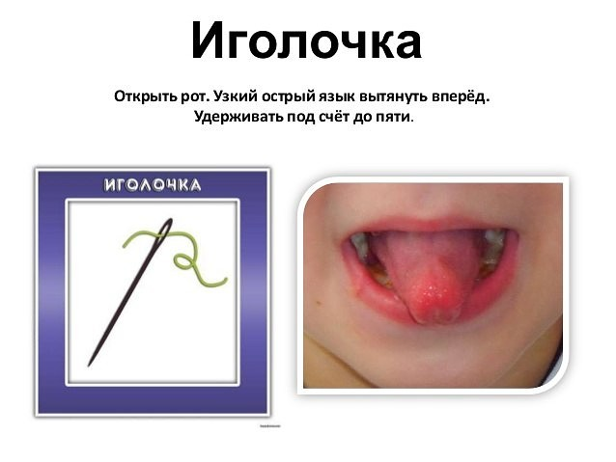
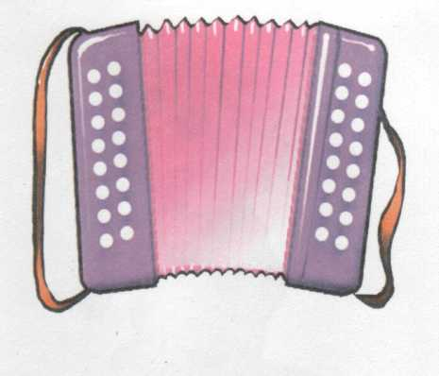
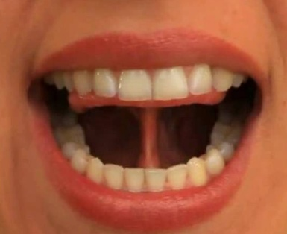
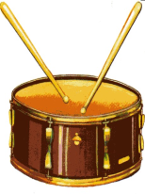
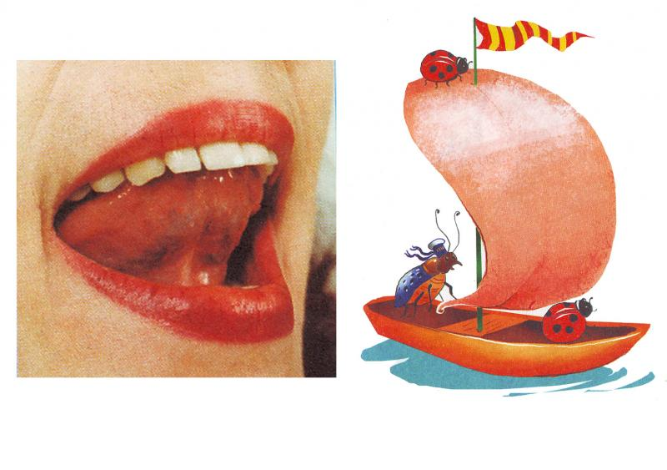

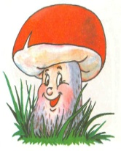
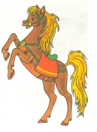
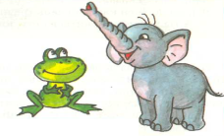
Артикуляционная гимнастика
ДУДОЧКА
«ПАРУС»
ЗАБОРЧИК
ДУДОЧКА
ЛОШАДКА, ГРИБОК
ГАРМОШКА,БАРАБАН

Slide 6
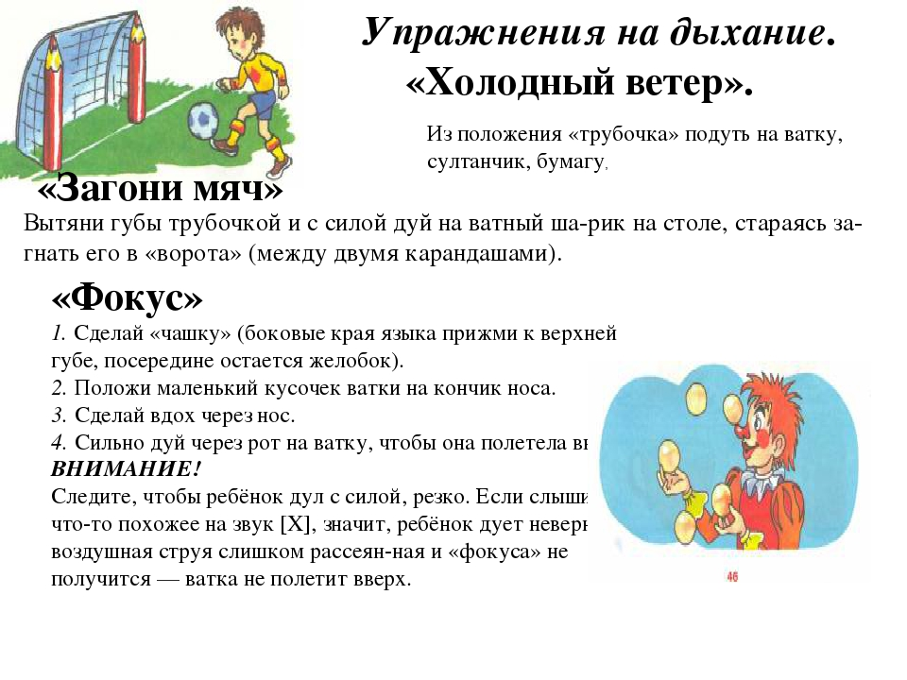

Slide 7

Самолёт летит. Пропеллер крутится: р-р-р-р-р-р-р
Автоматизация изолированного звука «Р»

Slide 8


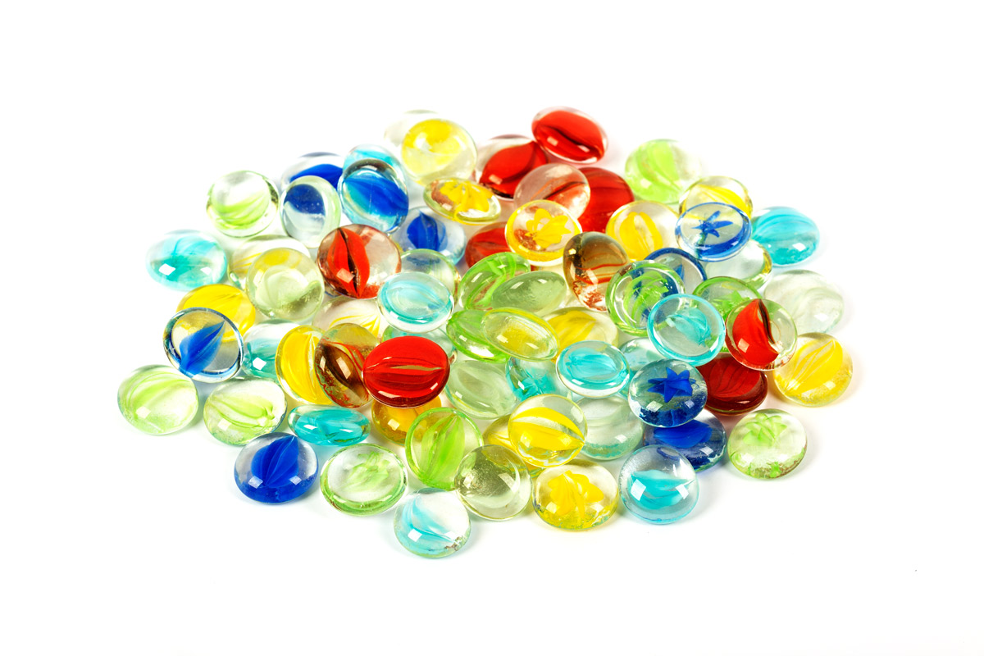
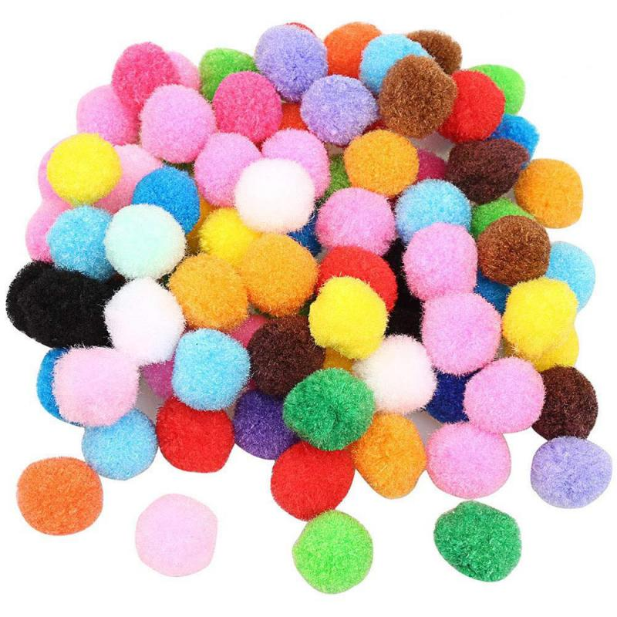
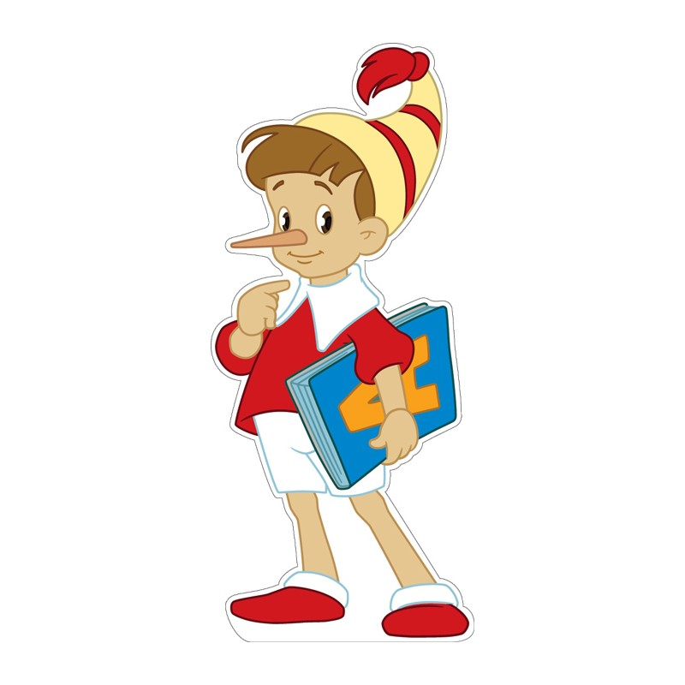
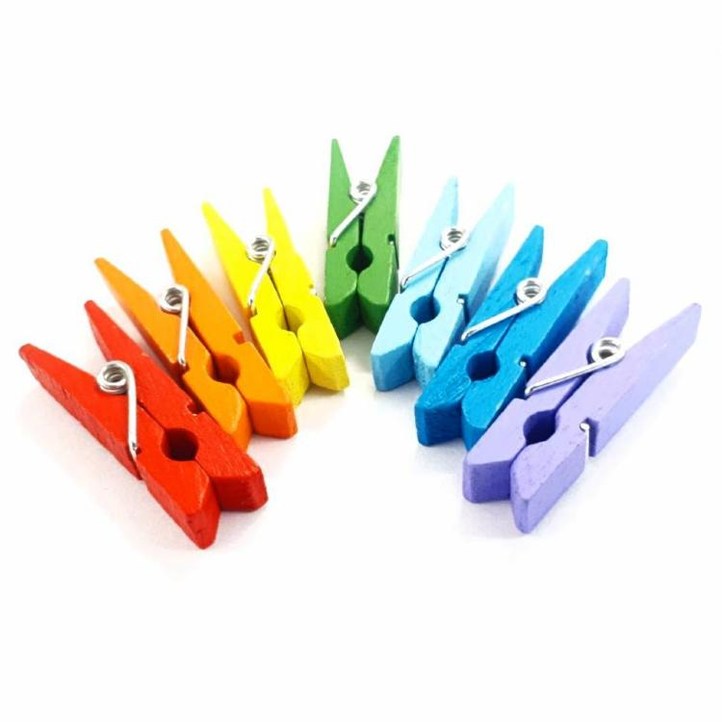

Из чего можно сделать букву Р?
Давай попробуем и мы!

Slide 9
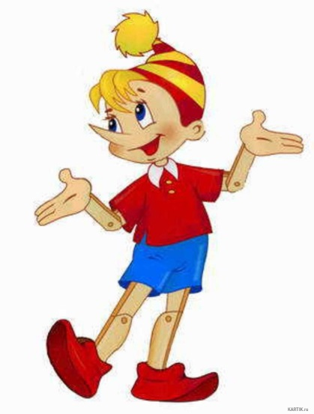





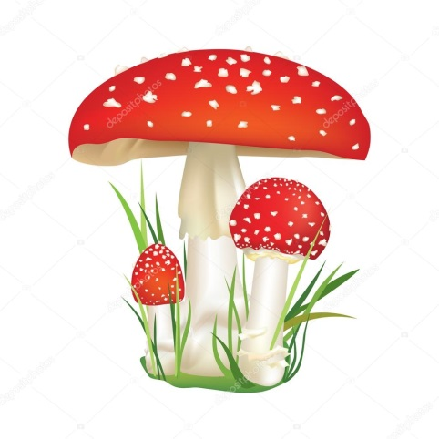
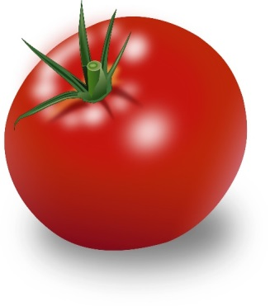
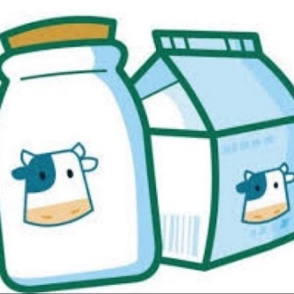
Игралочка: «Скажи последний звук»
Я начну говорить слово, а ты заканчивай его песенкой пропеллера: «р-р-р»
Р
РУПО…
ПОМИДО…
ВЕТЕР…
КЕФИР…
ЗАБО…
КОСТЁ…
МИ…
Р
Р
Р
МУХОМО…
КОВЁ…
ШАХТЁ…
МОТО…
ТОПО…
Р
Р
Р
Р
Р
Р
Р
Р

Slide 10

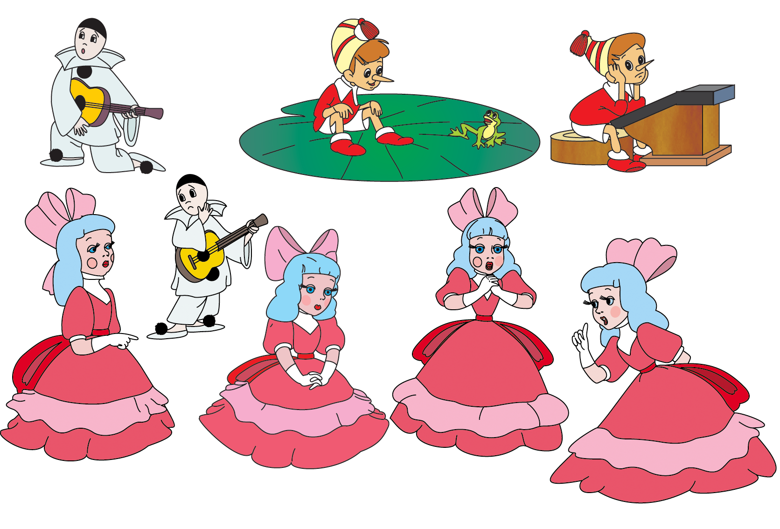

Помоги Буратино подружить звуки
А
РА
Р
О
РО
У
РУ
Ы
Э
РЭ
РЫ

Slide 11
РА
Повтори слоги и слова
РЫ
РА- РА- РА – РАК РО-РО- РО - РОТ
РА-РА-РА – РАМА РО-РО-РО – РОЗА
РА-РА-РА – РАДУГА РО-РО-РО - РОБОТ
РУ-РУ-РУ- РУСЬ РЫ-РЫ-РЫ - РЫБА
РУ-РУ-РУ – РУКИ РЫ-РЫ-РЫ- РЫСЬ
РУ-РУ-РУ – РУБАШКА РЫ-РЫ-РЫ- РЫБАК
РО
РУ

Slide 12
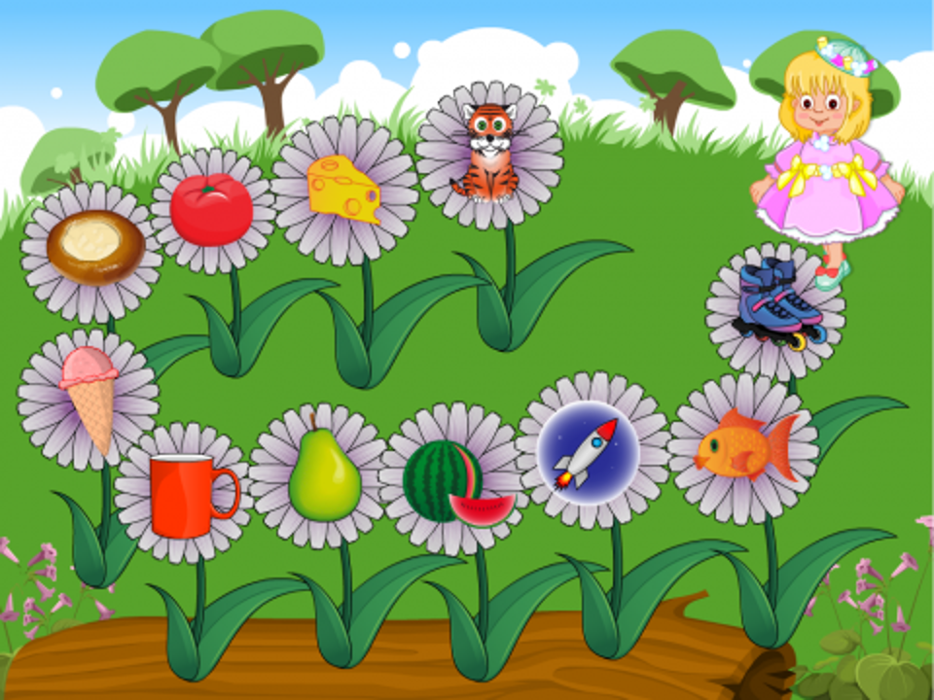

Мы со звуком Р играем и картинки называем

Slide 13
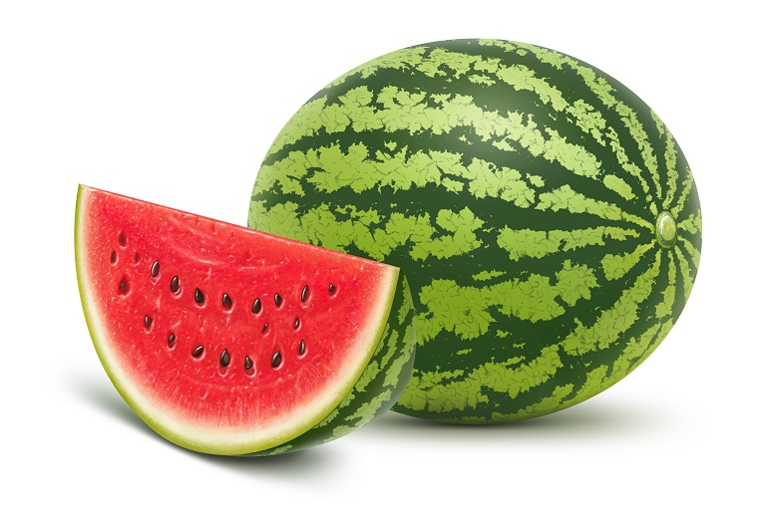

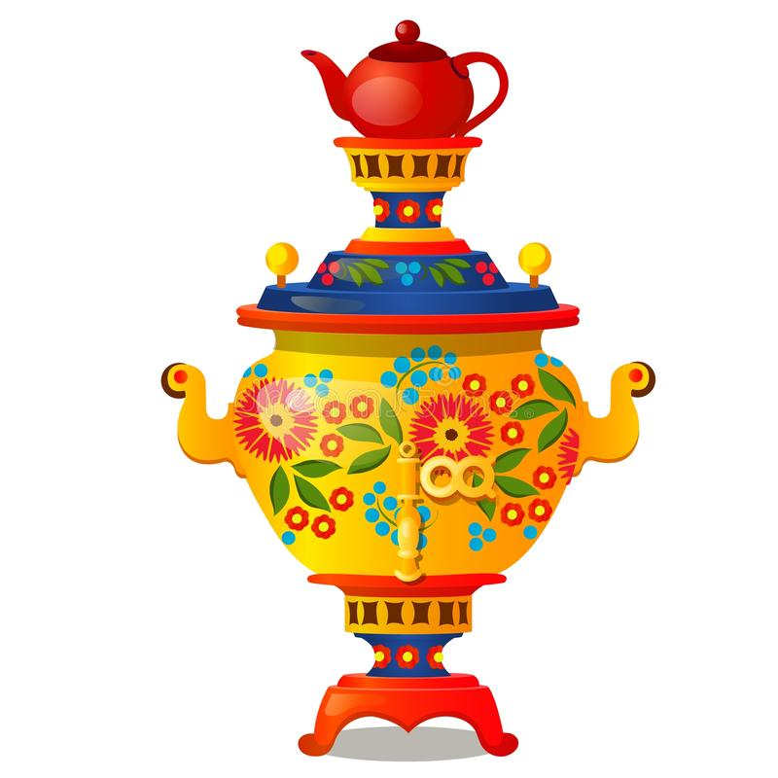
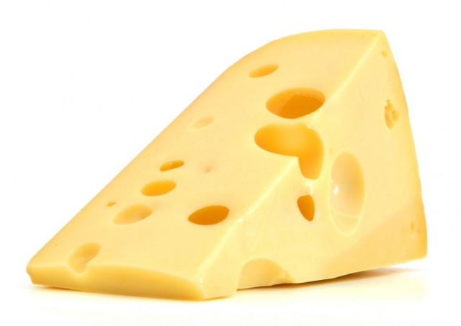
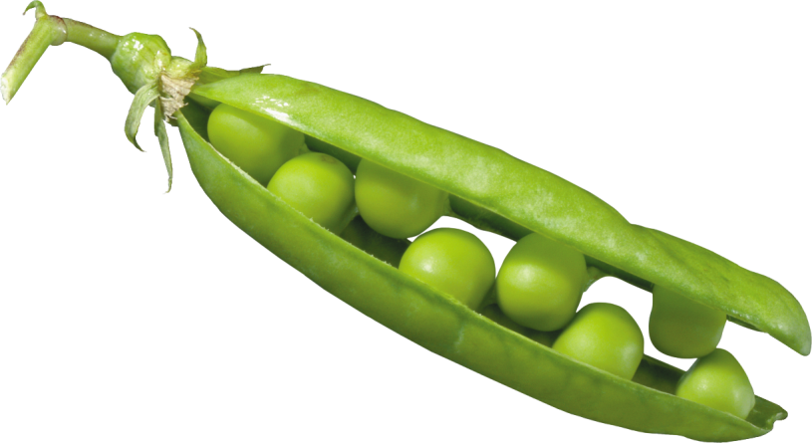
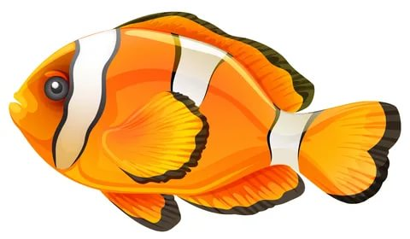
Игра «Назови ласково»

Slide 14



Игра «Сосчитай рыбок»

Slide 15
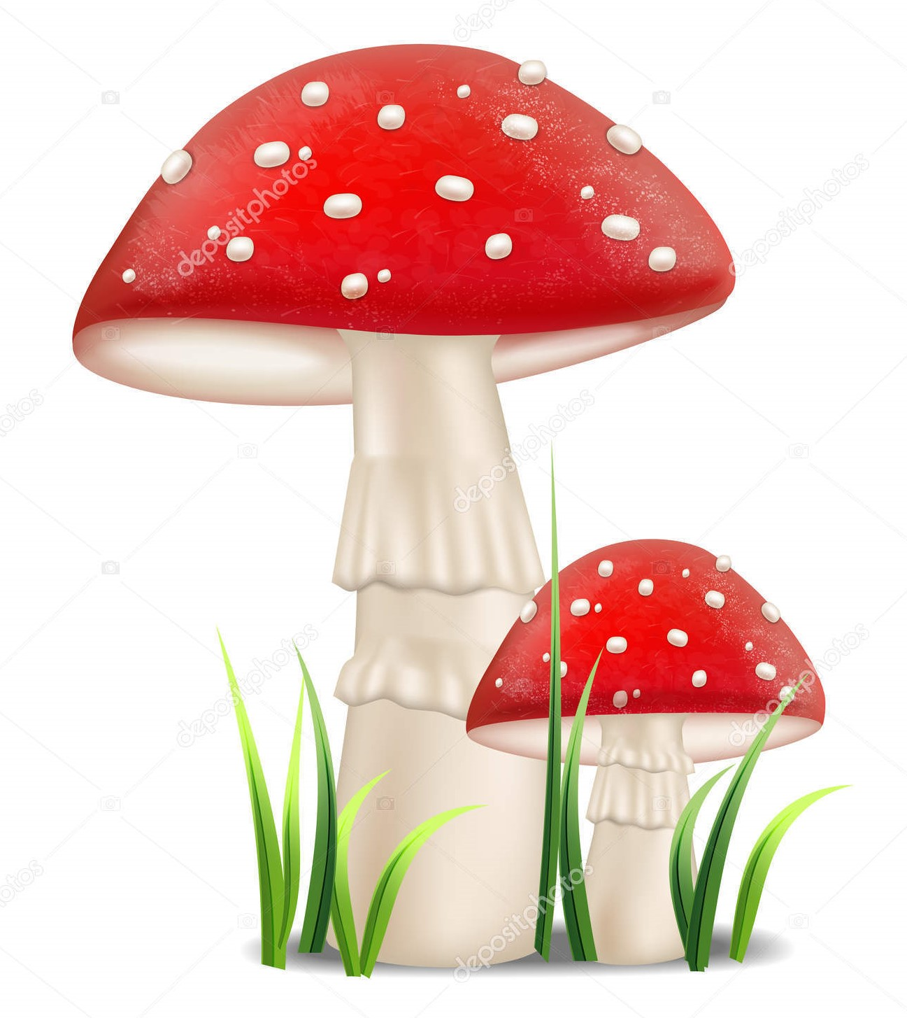
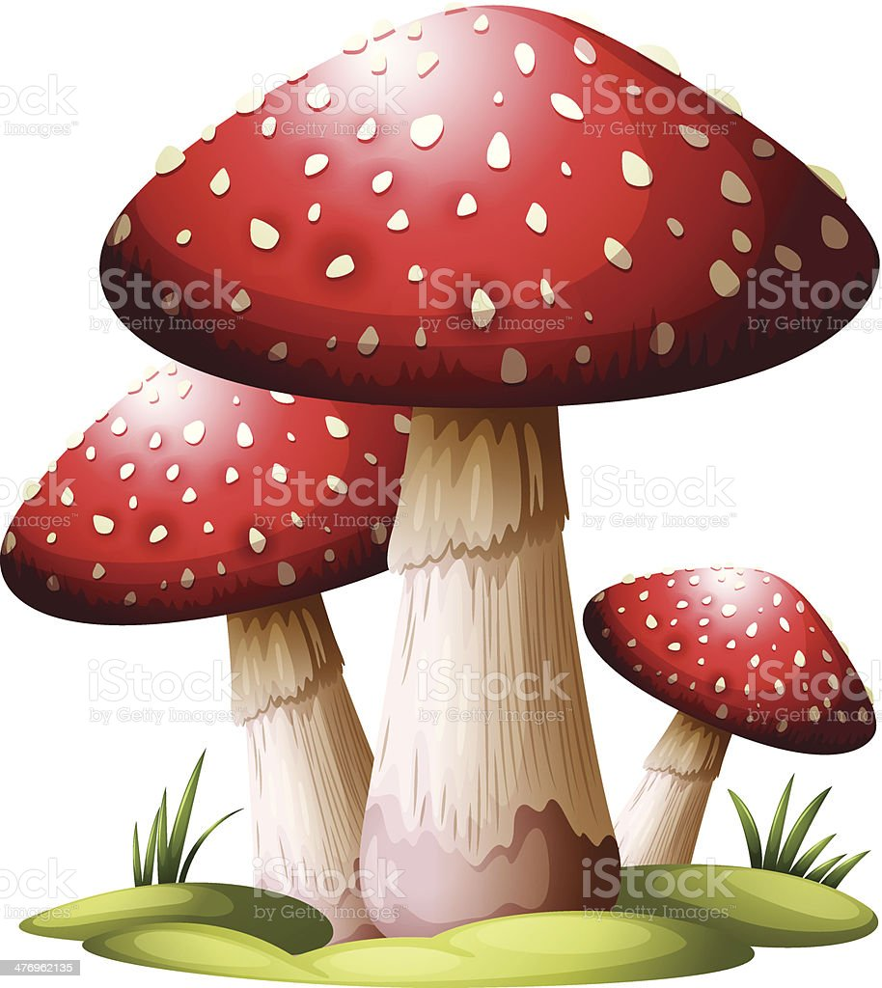

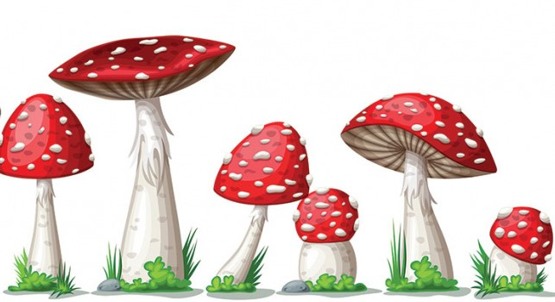
Помоги сосчитать мухоморы

Slide 16
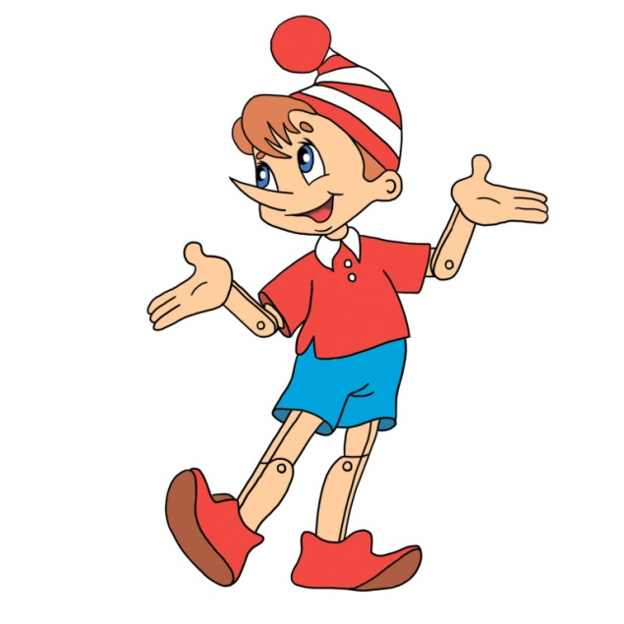
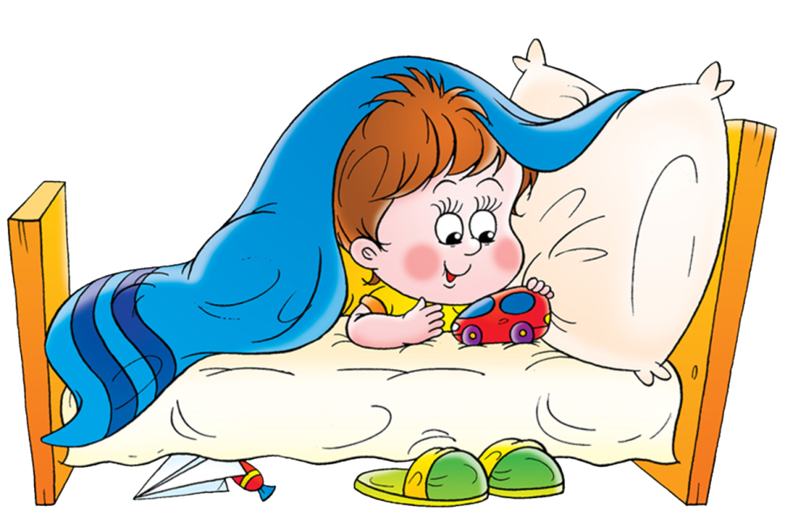


Повтори чистоговорки
РА-РА-РА – КАТЕ СПАТЬ УЖЕ ПОРА
РО-РО-РО – У РАИ НОВОЕ ВЕДРО
РУ-РУ-РУ – ПОИГРАЕМ МЫ В ИГРУ
РЫ-РЫ-РЫ – У НАС ВОЗДУШНЫЕ ШАРЫ

Slide 17
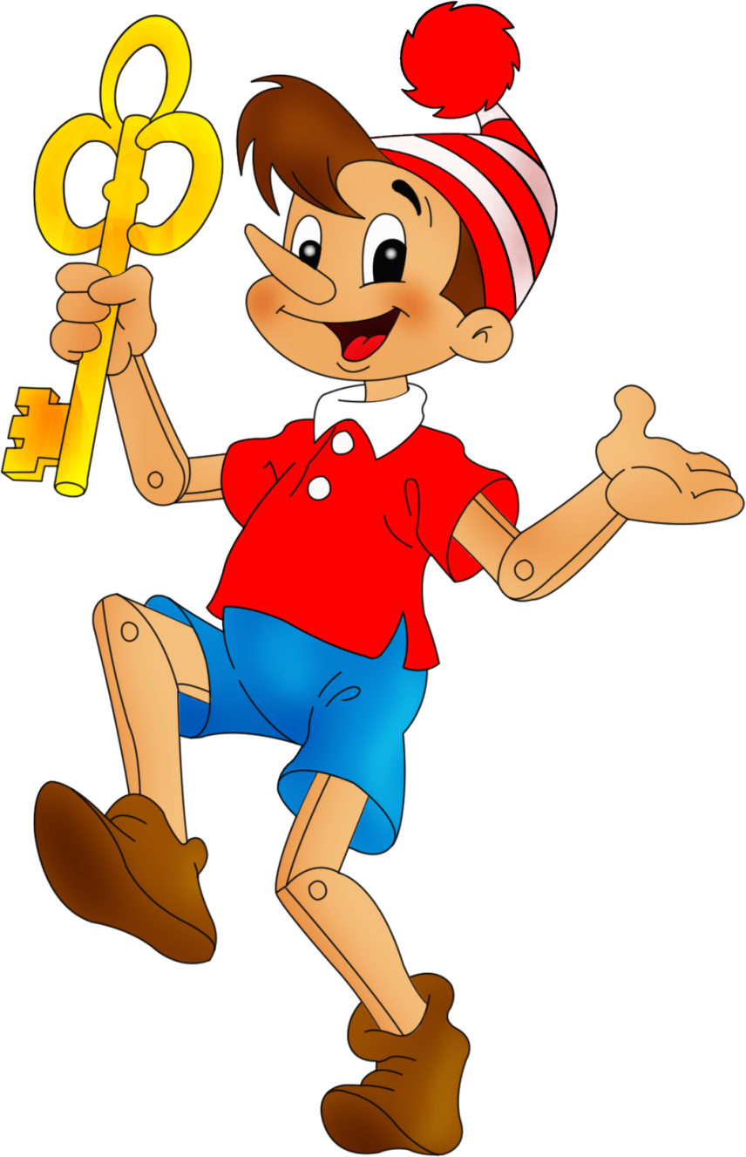
Повтори предложения
РОМА ВИДИТ РЫБУ
РАЯ ВЫХОДИТ НА РЫНОК
У РАИ НОВЫЙ РАНЕЦ
РАЯ МОЕТ РАМУ
У РАИ РАСТУТ РОЗЫ
РОМА ЕСТ РАКОВ

Slide 18
Интернет-ресурсы
:
1.https://ds04.infourok.ru/uploads/ex/08cc/001872cb-a34cc0e2/img16.jpg
2.https://infourok.ru/prezentaciya-igri-na-avtomatizaciyu-zvukov-2678406.html
3.https://mersibo.ru/sites/default/files/styles/large/public/club/images/letnyaya-polyankazvukovaya-dorojka-na-zvuk-r_97645.png?itok=uG1A6vdI
4.https://myslide.ru/documents_7/767da56bcf29ce6d6f2616965bf6a42b/img17.jpg
5. https://fsd.multiurok.ru/html/2020/06/23/s_5ef1a9521e956/img6.jpg

